Slide 1
1. 네트워크 프로그래밍 개요

Slide 2
1.1 컴퓨터 통신 프로토콜

Slide 3
1.1.1 OSI 7 계층 구조
인터넷은 TCP/IP 통신 프로토콜 기반으로 동작
OSI 7 계층 구조
  1970년대 초
  현재는 거의 사용되지 않음
OSI 7 계층
TCP/IP
응용 계층
응용 계층
표현 계층
세션 계층
트랜스포트 계층
트랜스포트 계층
네트워크 게층
인터넷 계층
링크 계층
네트워크 액세스 계층
물리 계층

Slide 4
1.1.2 TCP/IP 개요
TCP/IP 프로토콜 구조
TCP
Application
FTP, HTTP,
Telnet, SMTP
UDP
Application
NFS,
TFTP
Application
TCP
UDP
TCP : 신뢰성, 오류/흐름제어,
연결형 서비스
UDP : 비연결형 서비스
Transport
RARP
ARP
IP
ICMP
Internet
호스트 사이의 IP 패킷을 전달
라우팅 기능을 수행
Hardware Interface
패킷의 물리적인 전달
- 전용선, LAN, X.25 패킷망
Network Access

Slide 5
1.1.3 네트워크 프로그래밍 계층별 분류
다루는 프로토콜 계층에 따른 분류
  응용 계층 프로그래밍
  트랜스포트 계층 프로그래밍
  디바이스 드라이버 계층 프로그래밍
Application
응용 계층 프로그래밍
TCP/IP
트랜스포트 계층 프로그래밍
Network Device
디바이스 드라이버 계층 프로그래밍
LAN

Slide 6
응용 계층 프로그래밍
네트워크 응용 패키지, TCP/IP 응용 프로토콜을 이용
데이터의 송수신을 구체적으로 다루지 않음
  유닉스의 rsh, rcp
  RPC
  http
  CORBA
장점
  복잡한 네트워크 서비스를 편리하게 구현할 수 있음
단점
  하위 계층의 구체적인 동작을 직접 제어할 수 없음
  아래 프로그래밍에 비해 통신 효율이 떨어질 수 있음
    트랜스포트 계층
    디바이스 드라이버 계층 프로그래밍

Slide 7
트랜스포트 계층 프로그래밍
TCP나 UDP와 같은 트랜스포트 계층의 기능을 직접 이용
TCP를 이용할 경우 연결설정, 흐름제어, 에러제어 가능
대표적인 API
  socket

Slide 8
디바이스 드라이버 계층 프로그래밍
OSI 계층 2 이하의 인터페이스를 직접 다루는 프로그래밍
  예) Microsoft 사의 NDIS API
    Windows에서 이더넷 프레임의 송수신을 직접 처리
프레임의 송수신을 구체적으로 제어
  LAN 카드 개발 시 테스트 프로그램 작성에 사용
프레임을 송수신하는 기능만 이용
  흐름제어, 에러제어, 인터넷 주소 관리 등의 기능은 별도로 구현해야 함

Slide 9
네트워크 프로그래밍의 계층별 분류와 특징
계 층 | 사용 프로토콜 | 특 징
응용 계층 | http, CORBA, rsh, rcp, RPC | 이미 작성된 네트워크 패키지 활용 복잡한 서비스를 간단히 제공할 수 있음 전송 효율이 떨어질 수 있음 프로그램 작성, 변경 및 운영이 용이
트랜스포트 계층 | TCP/IP, 유닉스 socket, Winsock | 데이터그램 단위의 데이터 송수신 처리 종점간 연결관리, 흐름/에러제어 이용 가능 인터넷 응용 프로그래밍의 기초
디바이스 드라이버 계층 | NDIS, Raw 소켓, 패킷 캡쳐 | LAN에서 프레임 단위의 송수신 처리 흐름제어, 에러제어는 사용자가 직접 처리

Slide 10
1.2 네트워크 프로그램 구현 모델

Slide 11
1.2.1 클라이언트-서버 모델
대부분의 네트워크 프로그램의 구현 모델
서버와 클라이언트
  서버 : 서비스를 제공하는 장비
  클라이언트 : 서비스를 이용하는 장비
서버
  일반적으로 클라이언트보다 구현이 복잡
    클라이언트의 인증
    정보 보호
    동시 서비스
    안정성

Slide 12


Tiered 구조 (Architecture)
Presentation
Processing
(transactions, applications)
Data
(management & access)
Client
User interface
Data presentation
& validation
Middle tier
Queuing requests
Coordinating a transaction
among multiple servers
Managing connections
Formatting/converting data
Back end
Database system
Legacy software

Slide 13


2-Tiered 구조
workstations
Client-server model
“1) fat client-thin sever”
or
“2) thin client- fat server”
1) Presentation + processing
2) presentation
Data (remote data access)
Data + processing
(remote procedure call)

Slide 14
3-Tiered 구조
Two tier is satisfactory for simple client-
server applications, but for more
demanding transaction processing
applications”
clients
shared application
services
shared data services
Presentation
processing
data
remote data access,
procedure call
remote data access or
transaction processing

Slide 15
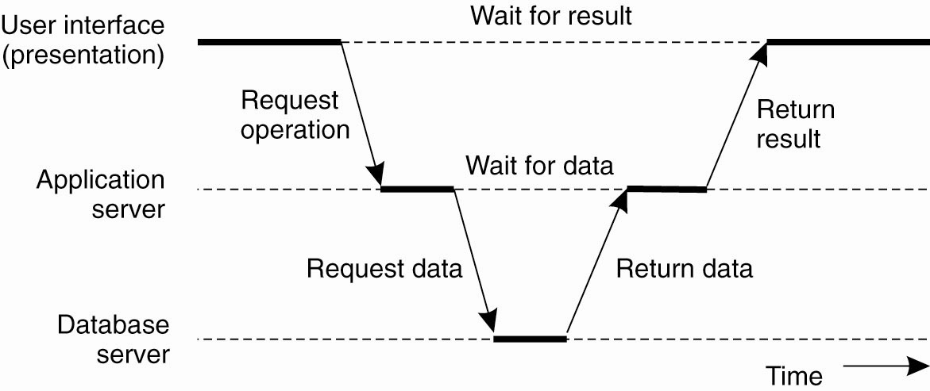
3-Tiered 구조

Slide 16
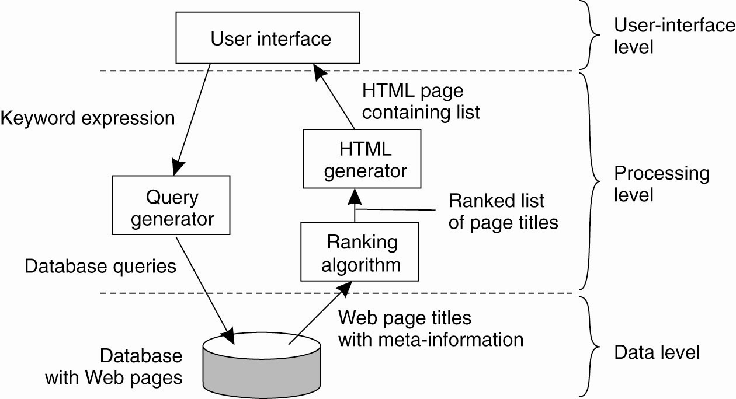
3-Tiered 구조

Slide 17
2-tier 클라이언트-서버 모델
대부분의 통신 프로그램
  웹(http), ftp, telnet, mail
단점
  서버에서의 병목 현상
  클라이언트의 증가는 서버에 트래픽 집중과 처리 용량 부족 현상 발생
Fat 클라이언트
  서버의 기능 일부를 클라이언트에 구현 한 것
  프로그램의 업그레이드, 버전관리 문제 발생
서비스 요청(request)
클라이언트
서버
서비스 응답(response)

Slide 18
3-tier 클라이언트 서버 모델
2-tier 클라이언트-서버 모델의 문제점을 개선한 구조
응용서버와 데이터서버로 구분
  클라이언트는 응용서버에 서비스를 요청
  응용서버는 데이터서버로부터 데이터를 얻어 클라이언트에 응답
장점
  클라이언트는 데이터서버의 정보가 필요 없음
  클라이언트가 같은 요청을 동시에 하면 응용 서버는 이를 한번만 처리
    데이터 서버의 통신 부담 저하
요청(request)
데이터
클라이언트
응용서버
데이터서버
응답(response)

Slide 19
n-tier 클라이언트-서버 모델
3-tier 모델을 확장
  여러 버전의 응용서버가 존재
  기본 동작은 3-tier 모델과 같지만 응용 서버가 여러 형태로 구현
장점
  클라이언트가 필요에 따라 다른 응용 서버를 선택할 수 있음
  서비스 제공 도중 새로운 응용서버 추가 가능
  서비스의 다양성, 확장성, 버전관리(업그레이드)
응용서버 1
응용서버 2
클라이언트
데이터서버
.
.
.
응용서버 N

Slide 20
P2P 모델 (1)
서버, 클라이언트의 역할이 미리 정해지지 않음
  경우에 따라 서버 또는 클라이언트가 될 수 있음
내부적으로는 클라이언트-서버 모델로 동작
  참가자가 필요한 시기에 서버와 클라이언트의 역할을 수행
P2P 모델의 종류
  순수 P2P 모델
  하이브리드형 P2P 모델

Slide 21
P2P 모델 (2)
순수 P2P 모델
  참가자들이 동등한 자격으로 정보를 이용하는 모델
  정보 검색을 위해 주변의 참가자에게 문의(요청)
    요청은 정보를 찾아을 때까지 인접한 참가자에게 계속 전파
  특징
    동작이 단순
    비효율적
하이브리드형 P2P 모델
  순수 P2P 모델을 개선한 방식
  인덱스 서버가 존재
    정보 검색을 위해 인덱스 서버에게 문의(요청)
    인덱스 서버는 요청한 정보를 가지고 있는 참가자의 주소를 반환

Slide 22
1.2.3 서버 구현 기술
서버의 구현 방식이 네트워크 서비스 성능에 중요한 영향을 줌
서버 구현 기술
  연결형과 비연결형 서버
  Stateless와 Stateful 서버
  Iterative와 Concurrent 서버

Slide 23
연결형과 비연결형 서버
연결형 서버와 비연결형 서버의 특징 비교
항목 | 연결형 | 비연결형
연결방식 | TCP: 연결 기반 (Connection-Oriented) 연결 후 통신 (각 클라이언트마다 연결) 1:1 통신 방식 (유니캐스트용) 클라이언트 수가 증가하면 서버 부담 큼 | UDP: 비연결 기반 (Connectionless-Oriented) 연결 없이 통신 (클라이언트마다 연결 X) 1:1, 1:n 통신 방식 (방송, 멀티캐스트용) 클라이언트 수가 증가해도 서버 부담 적음
특징 | 데이터의 경계 구분 안함 (Byte Stream) 신뢰성 있는 데이터 전송 데이터의 전송 순서 보장 데이터의 수신 여부 확인 (손실되면 재전송) 패킷을 관리할 필요 없음 UDP 보다 전송 속도 느림 | 데이터의 경계 구분함 (Datagram) 신뢰성 없는 데이터 전송 데이터의 전송 순서 보장 못함 데이터의 수신 여부 확인 안함 (손실되어도 알 수 없음) 패킷을 관리해야 함 TCP 보다 전송 속도 빠름

Slide 24
Stateful과 Stateless 서버
Stateful 서버
  서버가 클라이언트의 상태 정보 유지
    상태 : 과거동작 결과(연결설정, 데이터 송수신 기록, 에러 등), 정보
  클라이언트와의 통신 상태를 계속 추적하여 서비스 제공
  서버의 상태에 따라서 요청마다 처리할 응답이 달라질 수 있음
    상태 정보의 사용으로 신속한 응답과 송수신 데이터의 양도 줄일 수 있음
Stateless 서버
  서버가 클라이언트의 상태 정보 유지하지 않음
  상태 정보를 이용하지 않고 독립적인 요청에 의해 서비스 제공
    클라이언트로부터 새로 도착한 요청 정보만을 이용하여 서비스 제공
    틀린 상태 정보를 사용할 가능성이 없으므로 안정적인 동작 가능
    서버가 처리하는 모든 정보가 요청 메시지마다 있어야 함
Stateful과 Stateless의 선택
  네트워크가 안정적일 경우 Stateful이 유리
    인터넷 환경은 Stateless 서버를 사용하는 것이 일반적으로 안전

Slide 25
Iterative와 Concurrent 서버 (1)
Iterative 서버
  클라이언트의 요청을 순서대로 처리
  클라이언트의 요청이 짧은 시간에 처리할 수 있는 경우에 적합
  Concurrent 서버보다 구현이 간단함
Concurrent 서버
  클라이언트의 요청을 동시에 처리
  다중처리 기능이 필요
    멀티프로세스에 의한 다중처리
      새로운 클라이언트 접속 시 이 클라이언트를 담당하는 프로세스 생성
      클라이언트의 증가에 따라 프로세스 수도 증가
    다중화 이용
      여러 작업을 동시에 처리하는 기능

Slide 26
Iterative와 Concurrent 서버 (2)
Iterative 서버와 Concurrent 서버의 특징 비교
서버의 종류 | 특 징
Iterative 서버 | 요청 순서대로 서비스를 처리 각 서비스의 처리 시간이 짧을 때 사용 서버 프로그램의 구현이 비교적 단순함
Concurrent 서버 | 여러 요청에 대해 동시에 서비스를 제공 서버 프로그램의 구현이 다소 복잡함 다중처리 기능이 필요 각 서비스 처리 시간이 불규칙적이거나 길 때 필요

Slide 27
Iterative와 Concurrent 서버 (3)
이상적인 서버의 기능
  가능한 많은 클라이언트가 접속 가능
  서버는 각 클라이언트의 서비스 요청에 빠르게 반응하며 고속으로 데이터 전송
  시스템 자원 사용량을 최소화

